Slide 1
TRƯỜNG TIỂU HỌC ĐỨC GIANG
CHÀO MỪNG CÁC EM ĐẾN VỚI TIẾT
TIẾNG VIỆT LỚP 1

Slide 2
Ôn và khởi động
Em tập leo núi
Notes:
Cho hs hát bài em tập leo núi tạo sự huwsg khởi sôi động cho tiết học

Slide 3
Các em đã được đi leo núi với bố mẹ bao giờ chưa?
Khi đi bố mẹ và các em đã chuẩn bị những gì? Đoạn đường từ nhà lên núi đi như thế nào?
Notes:
Hỏi hs và gợi ý để hs có thể tự phát huy và liên hệ thực tế các con đã được trải nghiệm các hoạt động này.

Slide 4
Ôn vần
uya
đêm khuya
uyp
tuýt thuốc
uynh
khuỳnh tay
uych
huỳnh huỵch
uyu
khúc khuỷu

Slide 5
5
Chọn từ ngữ để hoàn thiện câu và viết câu vào vở
thấp
khúc khuỷu
hào hứng
Đường lên núi quanh co, (………….).
ĐưŊg Δłn wúi Ǖίaζ co, δúc δuỷu.
Notes:
GV cho hs chọn từ. HS chọn vào từ nào thì GV nhấp vào từ đó. Nhấp đúng từ ‘khúc khuỷu” thì nó sẽ di chuyển về chỗ trống. Sau đó enter là câu mẫu viết vở sẽ xuất hiện và nhớ đọc yêu cầu bài nhé

Slide 6
6
Quan sát tranh và dùng từ ngữ trong khung để nói theo tranh
cảnh vật thú vị đi chơi
Notes:
GV linh động tổ chức HĐ với hs của mình là thảo luận nhóm đôi và đọc yêu cầu của hoạt đông nhé

Slide 7
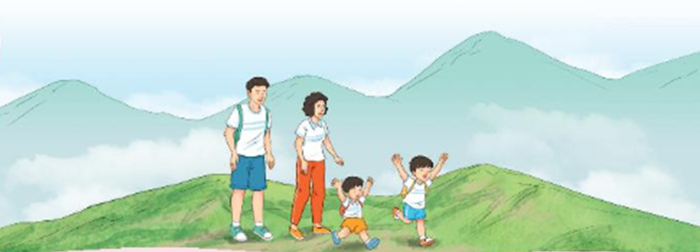
7
Nghe viết
Nam và Đức được đi chơi núi. Đến đỉnh núi,
hai anh em vui sướng hét vang.
Những chữ nào viết hoa? Vì sao?
Em hãy tìm từ dễ viết lẫn trong bài.
Khi viết chữ đầu dòng, ta lưu ý gì?
Đoạn trên có mấy câu?
Kết thúc câu có dấu gì?
Notes:
GV có thể cho HS viết từ khó vào bảng con nếu HS còn nhầm lẫn nhiều và thường xuyên. GV tự linh động từ khó phù hợp với địa phương và mức độ viết của hs mình nhé.

Slide 8
Nam và Đức đưϑ đi εΠ wúi. Đến đỉζ
wúi, hai aζ em νίi ǧΰņg Ǘ˛Ι vang.
Notes:
GV chiếu cho HS xem cách trình bày trước, sau đó nhấn tắt màn hình rồi đọc cho hs viết.

Slide 10
8
Chọn chữ phù hợp thay cho ô vuông
a. uyp hay uyu?
đèn t
kh tay
b. uynh hay uych?
h tay
phụ h
Notes:
Gọi HS đọc yêu cầu của bài để rèn cho hs các thói quen đọc và biết nên làm thế nào sau mỗi hoat động

Slide 11
a. uyp hay uyu?
uyp
đèn t
̉
kh tay
uyu
b. uynh hay uych?
h tay
uych
uynh
phụ h
Notes:
Nhấp vào quả cam có số lần lượt, sau đó nhấp vào ô vuông sau khi hs điền đúng thì sẽ hái được cam về giỏ, đơn giản mà sinh động.

Slide 12
9
Kể về một lần em được đi chơi cùng gia đình
Notes:
Cho hs nhắc yêu cầu của bài nhé

Slide 14
Dặn dò: Xem lại bài trang 30 đến trang 33
Đọc bài Quạt cho bà ngủ (trang 34+ 35)

